Slide 1



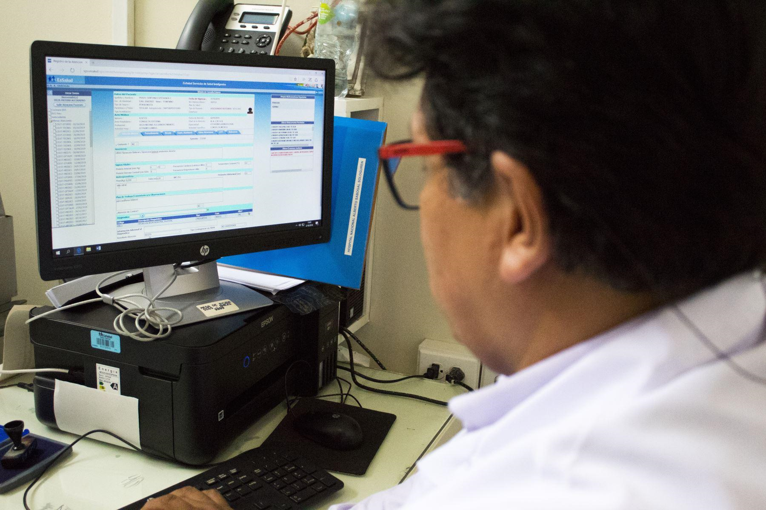
IETSI
Plan de Implementación de Data Marts en REDCap para Investigaciones Clínicas Priorizadas
Dirección de Investigación en Salud
Diciembre/2022
MSc. Ing. Paulo Vela Anton

Slide 2
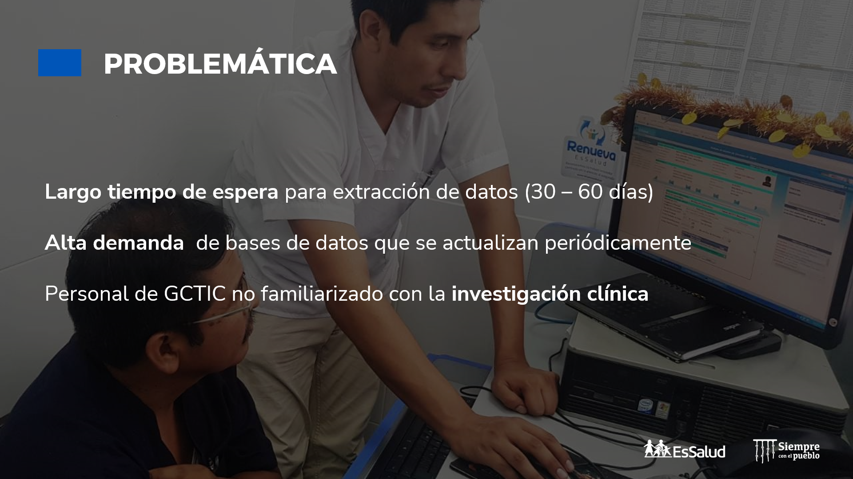

Slide 3





NECESIDADES IDENTIFICADAS DE GESTIÓN Y USO DE DATOS PARA INVESTIGACIÓN
Autonomía para gestión de datos
Organización y actualización
Acorde a necesidades de investigación

Slide 4


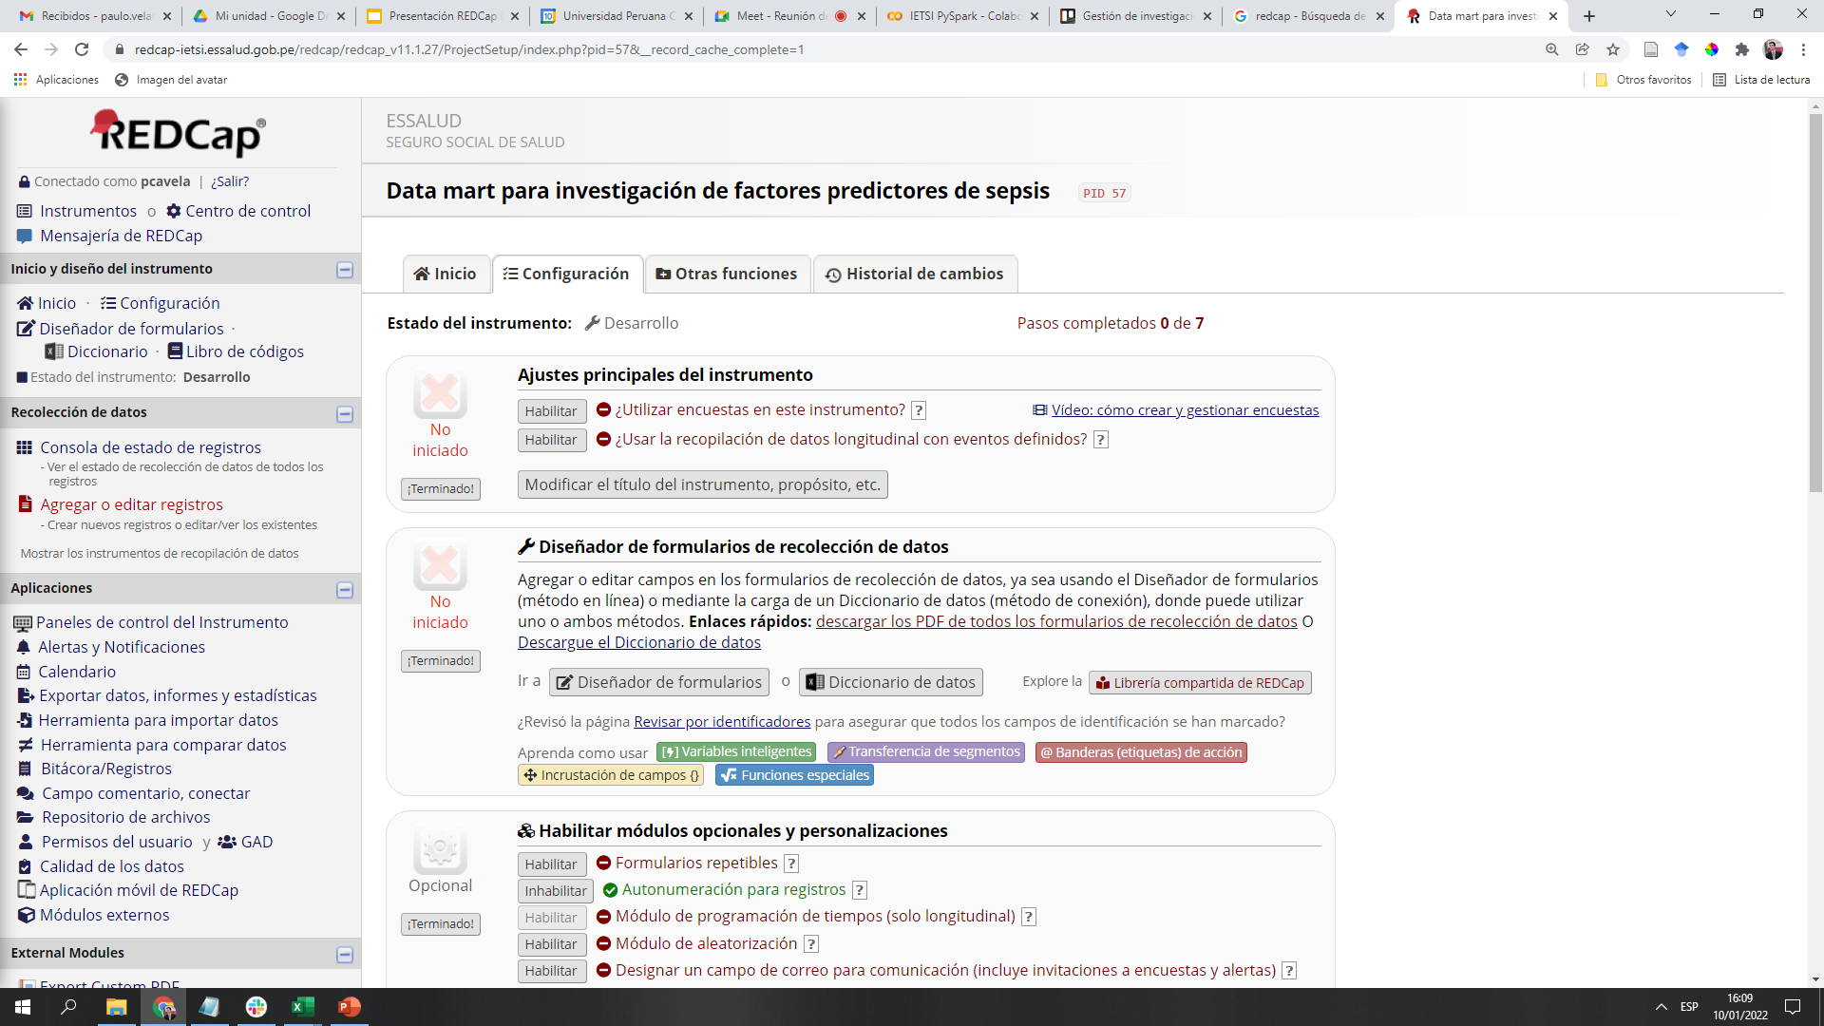
Acerca de REDCap
Aplicativo web gratuito para construir y administrar todo los tipos de datos de investigación:
Crear encuesta en líneas o formularios de reporte de caso (CRF) con estructuras apropiadas para estudios longitudinales, multibrazo, y más.
Importar datos y exportar datos en Excel, CSV, SPSS, SAS, R, Stata, XML (estándar sugerido por FDA).
Estructurar bases de datos
Herramienta desarrollada por la Universidad de Vanderbilt.
Diseñado con altos niveles de seguridad y para facilitar las buenas prácticas de manejo de datos de investigación biomédicas.
Instituciones prestigiosas (FDA, EMA, NIH, etc.) recomiendan su uso.

Slide 5
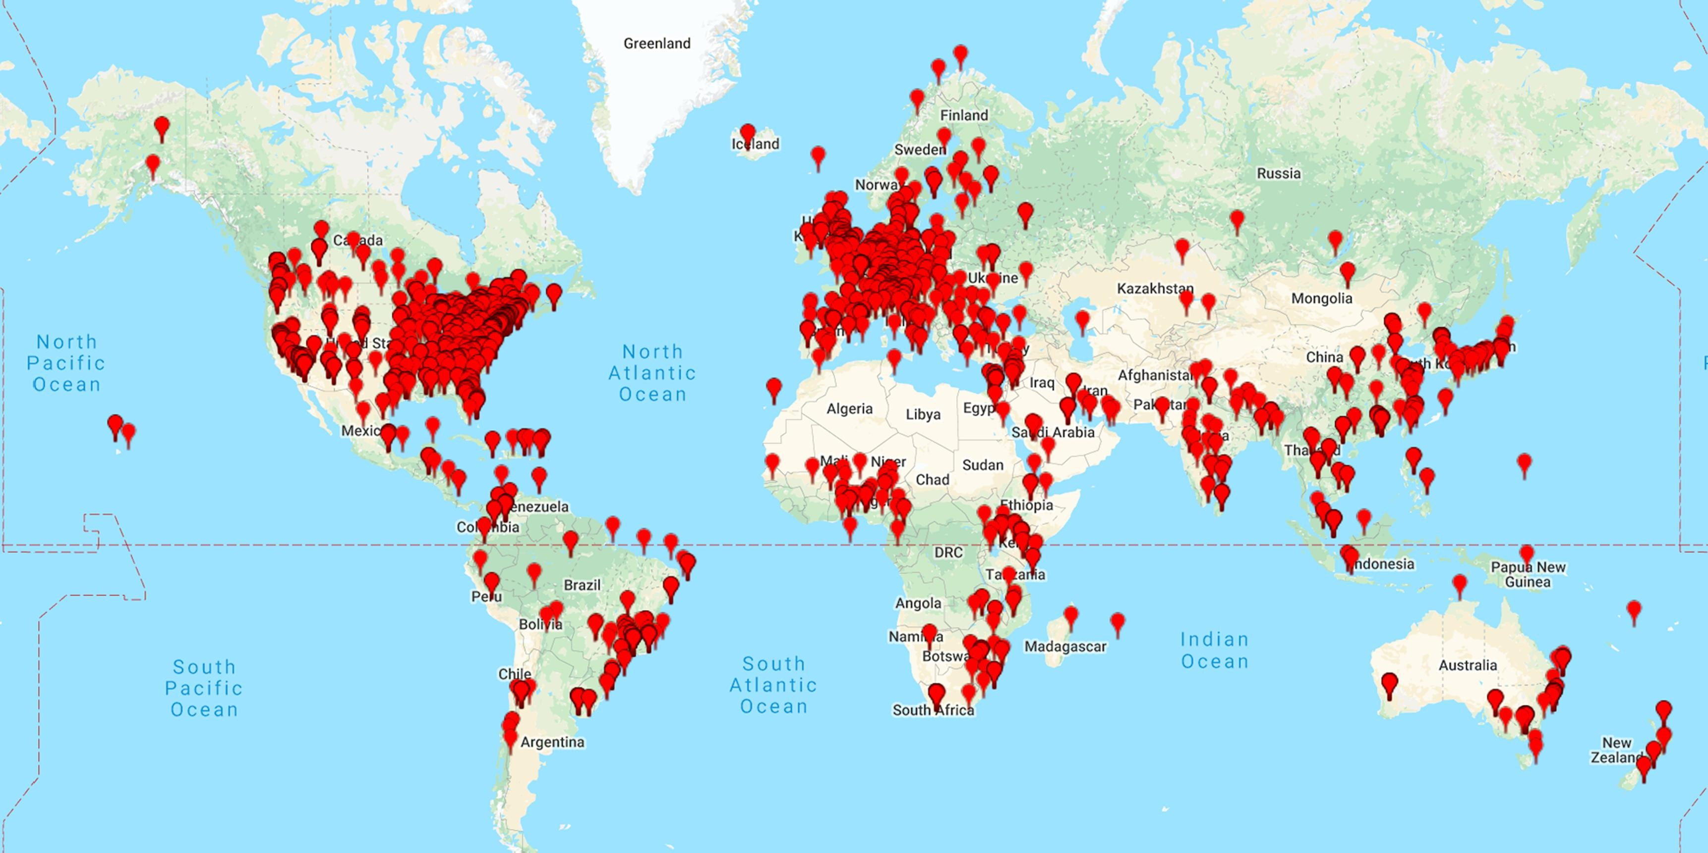
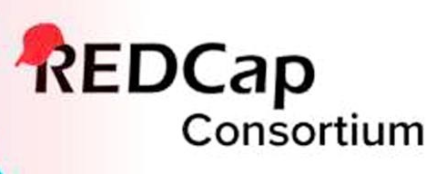
Mapa del Consorcio REDCap (Diciembre 19, 2018) – 3207 instituciones aliadas en 128 países.
Fuente: P. Harris et al (2018), “The REDCap consortium: Building an international community of software platform partners”

Slide 6
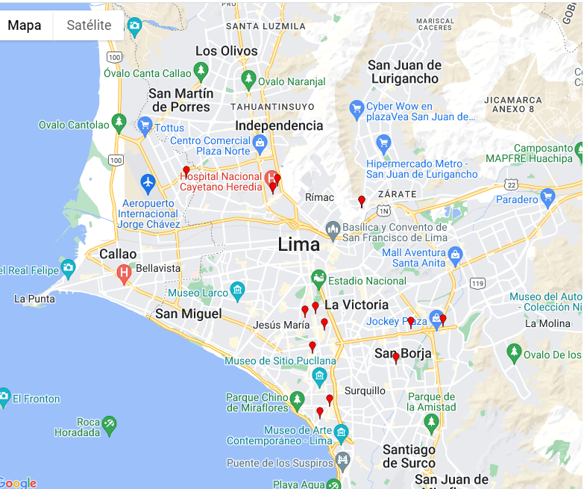
Lima
Mapa del Consorcio REDCap (Diciembre 19, 2018) – 3207 instituciones aliadas en 128 países.
Fuente: P. Harris et al (2018), “The REDCap consortium: Building an international community of software platform partners”

Slide 7
REDCap en Perú
Centro/Institutos de Investigación
Centro de Investigaciones Tecnológicas y Medioambientales (CITBM) – UNMSM
Instituto Nacional de Salud Mental
Centro de Investigación de Enfermedad Cerebrovascular
Instituto Nacional de Salud
Instituto de Evaluación de Tecnologías en Salud e Investigación – IETSI, EsSalud
Instituto Nacional de Salud del Niño San Borja
International Center for Advanced Research and Applied Science
Socios en Salud Perú
PRISMA
Universidades
Universidad Nacional José Faustino Carrión – Escuela de Medicina
Universidad Nacional Mayor de San Marcos – Escuela de Medicina
Universidad de Piura
Universidad Peruana Cayetano Heredia

Slide 8
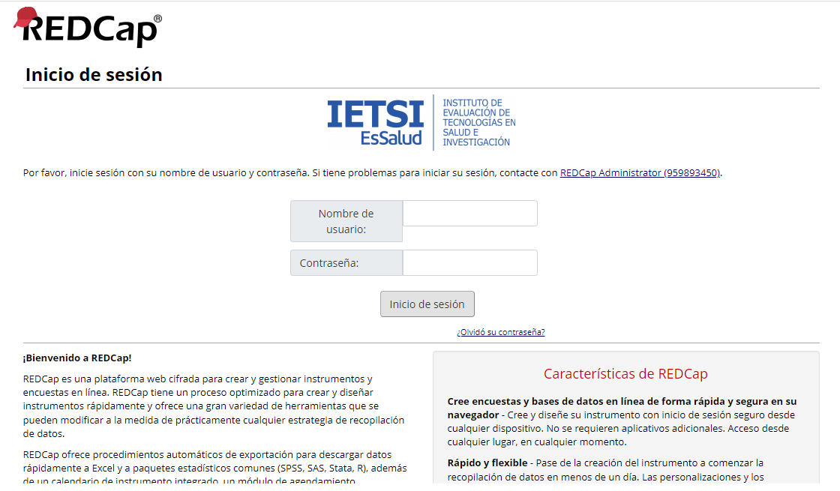
REDCap en EsSalud
REDCap desde noviembre de 2020.
Instalado en servidores locales de EsSalud.
Administración:
TI: GCTIC
De usuario: IETSI
Uso actual:
Captura de datos primarios para soportar investigaciones de investigadores de EsSalud a nivel nacional.
Soporte de gestión.

Slide 9


Problema actual y potencial solución
El Problema
EsSalud tiene grandes datos de los registros clínicos electrónicos, los cuales no pueden usarse oportunamente para realizar investigación clínica.
La Solución
REDCap cuenta con dos funciones (aún no activas) que crean Clinical Data Marts para explotar datos de registros clínicos electrónicos de manera sencilla, rápida y con altos estándares de seguridad.
Notes:
Resaltar que la disponibilidad de datos depende de los tiempso de GCTIC quienes realizan una extracción de estos a solicitud.

Slide 10
“Plan de Diseño, Desarrollo e Implementación de Data Marts en REDCap para Investigaciones Clínicas Priorizadas”
PROPUESTA
Específicamente:
Consolidar el uso de la plataforma REDCap para Investigación Clínica
Adquirir nuevas herramientas para la gestión autónoma de datos en la DIS
Innovar en la práctica clínica mediante la aplicación de herramientas informáticas basadas en el análisis de datos clínicos

Slide 11
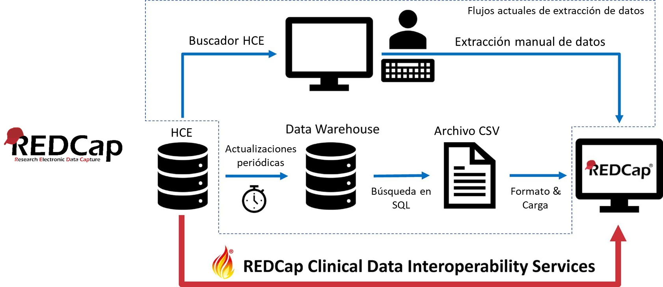
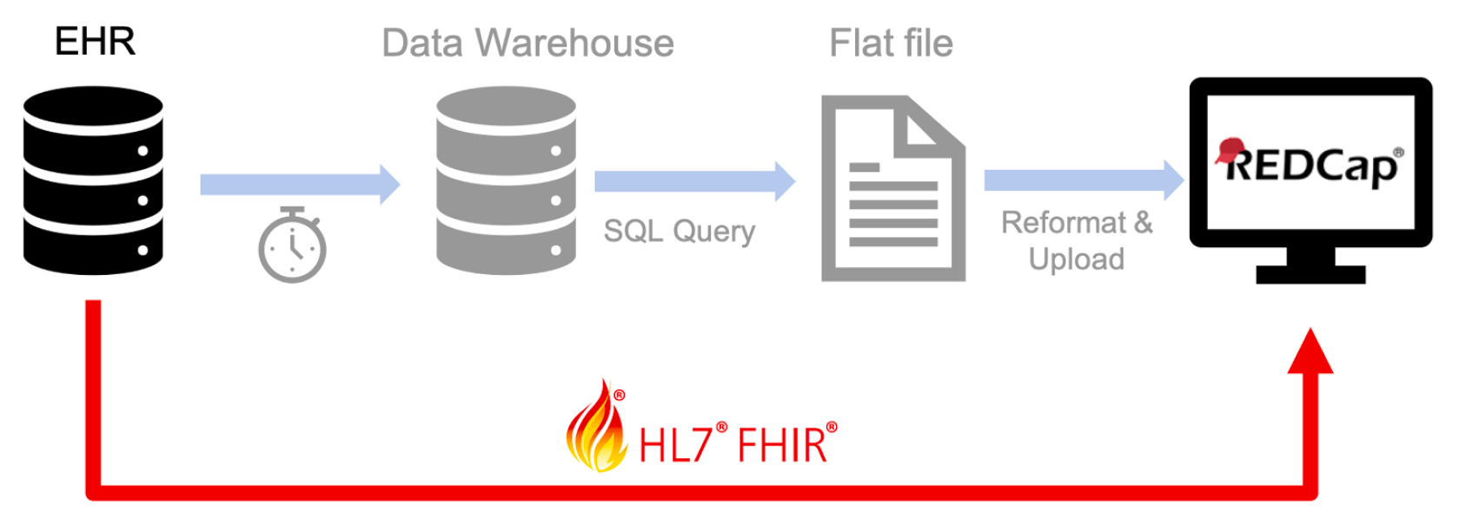
ESTRATEGIA: CDIS REDCAP

Slide 12
Clinical Data Interoperability Services (CDIS) permite recopilar datos de la HCE en bases de datos de investigación, haciendo que todo el proceso de creación de proyectos y de selección, mapeo y adjudicación de datos sea impulsado por el investigador clínico, en corto tiempo y de manera directa.
PROPUESTA DE VALOR
CDP (Clinical Data Pull)
Extracción Directa de Datos
CDM (Clinical Data Mart)
Creación de base de datos departamental (Data Mart)

Slide 13
PROTECCIÓN Y SEGURIDAD DE DATOS EN SALUD
Usuario REDCap inicia CDIS
Login a HCE válido?
Aprob. Ética activa?
IP del estudio?
Conexión CDIS establecida
Conexión CDIS Bloqueada
Algoritmo en tiempo real para establecer conexión CDIS entre REDCap y HCE.
Fuente: A.C. Cheng et al (2021), “REDCap on FHIR: Clinical Data Interoperability Services”

Slide 14
Etapas del Plan de Implementación
1
3
Primer Data Mart Piloto
Adquisición de Cliente HL7-FHIR para CDIS
Mantto. Plataforma REDCap
2
Primer nivel: Gerencia de Dirección de Investigación en Salud
Segundo Nivel: Equipo Técnico DIS - GCTIC
Tercer Nivel: Órganos de Tecnologías de Información - GCTIC
Enero 2022 a Enero 2023 (01 año)

Slide 15
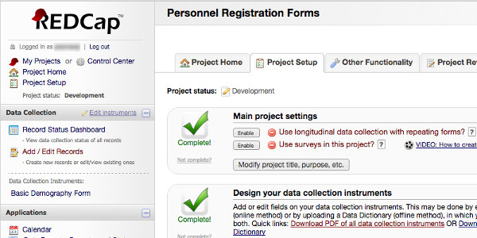
Etapa I: Diagnóstico y mejoramiento de la Plataforma REDCap
Creación de Login
Soporte para Actualizaciones anuales
Balanceador
Sistema Operativo

Slide 16
Etapa II: Adquisición, instalación y pruebas del módulo CDIS REDCap
Adquisición: DIS solicita módulo CDIS y manuales a Consorcio REDCap (proceso gratuito).
Instalación: Reconocimiento de tokens de autorización con soporte de GCTIC.
Implementación: Coordinaciones para protección y gobernanza de datos (Accesos, acuerdos, etc)

Slide 17
Etapa III: Investigación aplicada para el uso de data marts en prioridades en salud.
THANI WATANA: Plataforma de vigilancia de riesgo de obesidad infantil en pacientes de EsSalud utilizando Data Marts y Machine Learning para la mejora de adherencia a tratamiento
1
Desarrollo de módulo para historia clínica y base de datos departamental.
Resultados de primer estudio aprobado por CIE Sabogal
2
Validación cualitativa del contenido de mensajes de texto.
Modelo Predictivo | Precisión
SVM - KNN | ~42 %
Dinámico con RN | > 90%
Reclutamiento e intervención con mensajes de alerta y adherencia
3
4
Evaluación de plataforma para mejora de adherencia en infantes diagnosticados con riesgo de obesidad

Slide 18
TRACCIÓN AL 2022
Plataforma REDCap funcional y personal capacitado
Modelos de predicción de obesidad de alta performance
Piloto de prueba de data mart de alto impacto

Slide 19


EQUIPO IETSI - ESSALUD
Médico Investigador Invitado
Paulo Vela
Ingeniero y Desarrollador con experiencia en Innovación en Informática Biomédica
Edén Galán
Experto en Bioinformática con experiencia en Transformación Digital

Slide 20
REQUERIMIENTOS
Etapa 1
Etapa 2
Etapa 3
150
Aprobación del Plan con documentación de Gerencia
mil soles
Presupuesto aprox. para ejecución
2 meses
4 meses
6 meses
Remuneraciones y Adquisición de balanceador para REDCap
Remuneraciones, Adquisición de cliente FHIR REDCap
Remuneraciones, gastos de reclutamiento y ejecución de piloto
27,000 soles
35,000 soles
88,000 soles
Software Libre
CDIS FHIR Client
SQL Developer
Oracle Database 11g
Microsoft Excel
Balanceador REDCap
Recursos humanos
Paulo Vela (Ingeniero -Coordinador)
Edén Galán (MD - Informática en Salud)
01 Médico Investigador Invitado

Slide 21
POSIBLES APLICACIONES
Desarrollo de modelos predictivos para soporte a la decisión médica (Sepsis, Enfermedades Coronarias)
Cribado para identificación de pacientes con mayor riesgo de hospitalización
Monitoreo y detección de riesgo de eventos en pacientes con enfermedades crónicas (Diabetes, hipertensión) Cuidado de la Salud en Casa

Slide 22
IMPACTO
Reducción del tiempo requerido para obtención de datos para investigación (60 días a 3-4 días) Mayor producción de investigación por año
Reducción de costos y reingresos, y aumento de la precisión en el diagnóstico por soporte a la decisión médica gracias a aplicación de Big Data en Salud
Mayor adherencia a tratamiento para obesidad infantil Reducción de la prevalencia de casos de obesidad infantil a nivel nacional (5 años)

Slide 23
VISIÓN A MEDIANO PLAZO
Ser el primer instituto público de salud del Perú que implemente un Clinical Data Mart a partir de registros clínicos electrónicos para desarrollar investigación biomédica usando métodos de vanguardia –tales como Big Data, Inteligencia Artificial, etc.– para fortalecer la toma de decisiones basadas en evidencia de EsSalud.

Slide 24


Slide 25




Slide 26
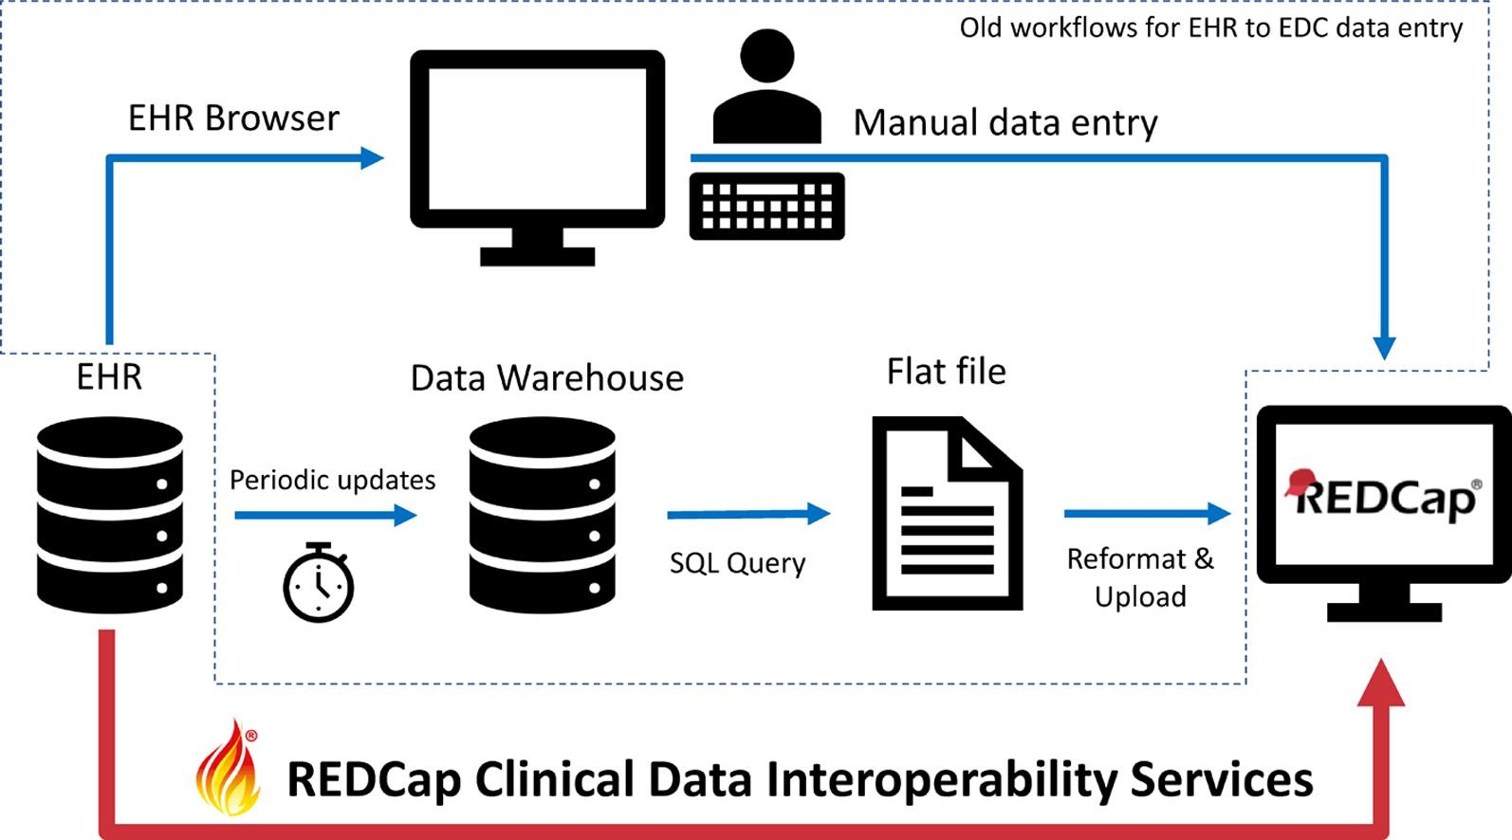

ESTRATEGIA
Flujos actuales de extracción de datos
Buscador HCE
Extracción manual de datos
HCE
Archivo CSV
Actualizaciones periódicas
Búsqueda en SQL
Formato & Carga

